Slide 1
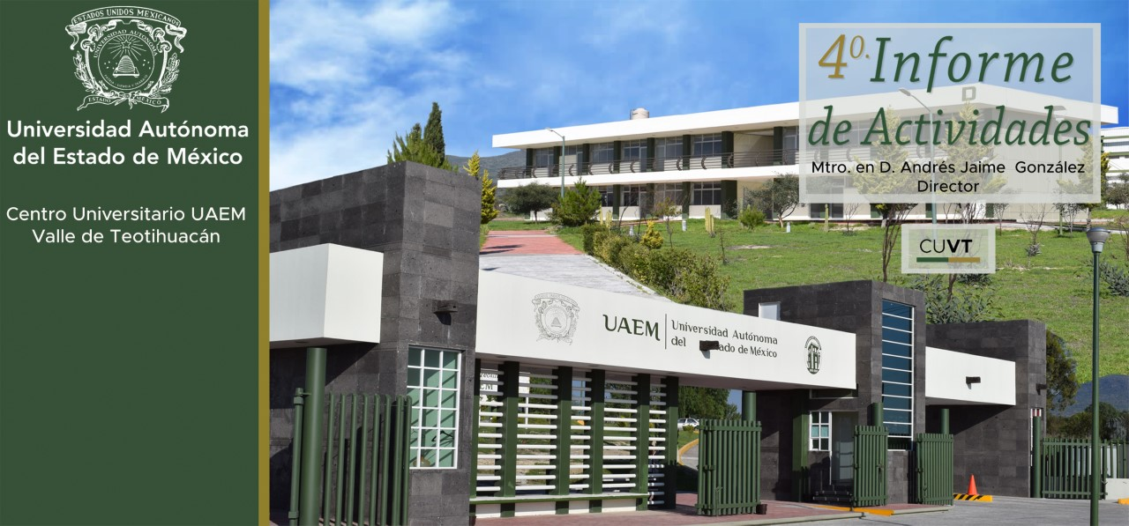
Licenciatura en Derecho
Proceso del Trabajo
LA PRUEBA

Slide 2
Proceso del Trabajo
La prueba
Clave | Horas teóricas | Horas prácticas | Total de horas | Créditos | Tipo de unidad de aprendizaje | carácter de la unidad de aprendizaje | Núcleo de la unidad de aprendizaje
LDE603 | 2 | 2 | 4 | 6 | Curso - Taller | Obligatoria | Integral

Slide 3
Índice
  Guión explicativo
  Propósito de la unidad de competencia
  Competencias genéricas
  Estructura de la unidad de aprendizaje
  Concepto de prueba
  ¿En qué consiste?
  Elementos de la prueba
  OBJETO DE LA PRUEBA
  EL MEDIO DE PRUEBA
  MEDIOS DE PRUEBA ADMISIBLES EN PROCESO DEL TRABAJO
  EL FIN DE LA PRUEBA
  MOMENTOS PROCESALES DE LA PRUEBA
  OFRECIMIENTO
  MOMENTO PARA OFRECER

Slide 4
Índice
  OBJECIÓN DE LA PRUEBA
  ¿Cómo se ofrecen?
  ADMISIÓN DE LA PRUEBA
  Criterios de la autoridad laboral ante el ofrecimiento de la prueba
  DESAHOGO DE LOS MEDIOS DE PRUEBA EN GENERAL
  CITACIÓN DE LAS PARTES
  DE LOS DOCUMENTOS EN PODER DE PERSONAS AJENAS AL JUICIO
  CARGA DE LA PRUEBA
  IMPOSIBILIDAD PARA ACUDIR A DILIGENCIAR
  Si no se encuentra el absolvente
  CONCLUSIONES
  BIBIOGRAFÍA

Slide 5
1. Guión explicativo.
  Identificar los medios de prueba del proceso del trabajo y conocer sus generalidades dentro del proceso del trabajo.

Slide 6
2. Propósito de la unidad de competencia.
  Relacionar las diferentes fases de los procedimientos en materia del Derecho del trabajo, para la aplicación de la normatividad vigente de fondo y forma al caso en concreto.

Slide 7
3. Competencias genéricas.
  Examinar el derecho probatorio en el proceso del trabajo, conforme a la Ley Federal del Trabajo.

Slide 8
4. Estructura de la unidad de aprendizaje
  Unidad 1. El Proceso del Trabajo
  Unidad 2. Órganos Jurisdiccionales del Trabajo
  Unidad 3. Las Reglas Generales del Proceso
  Unidad 4. Los Incidentes.
  Unidad 5. La Prueba
  Unidad 6. Resoluciones Laborales
  Unidad 7. Procedimiento Ordinario
  Unidad 8. Procedimiento Especial
  Unidad 9. Conflictos Individuales de Seguridad Social
  Unidad 10. Procedimiento de los Conflictos Colectivos de Naturaleza
  Económica
  Unidad 11. Los Procedimientos Paraprocesales o Voluntarios
  Unidad 12. Procedimiento de Huelga
  Unidad 13. Procedimiento de Ejecución
  Unidad 14. Tercerías

Slide 9
4. Estructura de la unidad de competencia.
  Reglas Generales
  Concepto
  Tipos
  Carga De La Prueba
  Concepto
  Aspectos que corresponde probar al patrón
  Reversión de la carga de la prueba
  Medios De Prueba
  Las pruebas en particular
  5.4 Ofrecimiento y Admisión
  5.4.1 Etapa del ofrecimiento de pruebas
  5.4.2 Requisitos para el ofrecimiento de pruebas
  5.4.3 Objeción de las pruebas
  5.4.4 Acuerdo de admisión
  5.5 Desahogo de las pruebas
  5.5.1 Elementos necesarios para el desahogo
  5.5.2 Intervención de las partes.
  5.5.3 Intervención directa de las Juntas
  5.6 Valoración de las Pruebas
  5.6.1 Concepto
  5.6.2 Sistema se valoración
  5.6.3 Valoración en el procedimiento laboral

Slide 10
5. Concepto de prueba
En sentido jurídico, probar es establecer la existencia de la verdad, y las pruebas son los diversos medios por los cuales el juzgador llega a descubrir la verdad objetiva.

Slide 11
6. ¿En qué consiste?
La prueba consiste en demostrar en juicio por los medios que la ley establece, la certeza de los hechos controvertidos por las partes.

Slide 12
7. Elementos de la prueba
Objeto de la prueba
Medios probatorios
Fin de la prueba

Slide 13
8. OBJETO DE LA PRUEBA
Solamente los hechos son objeto de la prueba, sin embargo no todos los hechos son objeto de prueba.
En materia laboral, la ley señala que las pruebas deben referirse exclusivamente a los hechos controvertidos cuando no han sido confesados por las partes (art.777 de la LTF)
La Junta desechará aquellas pruebas que no tengan relación con la litis planteada, resulten inútiles o intrascendentes (Art. 779 de la LFT).
SU OBJETO PRINCIPAL ES GARANTIZAR Y DAR EFICACIA EN EL DESCUBRIMIENTO DE LA VERDAD DENTRO DEL PROCESO.

Slide 14
9. EL MEDIO DE PRUEBA
Es el procedimiento o mecanismo utilizado por las partes para mostrar la verdad de sus afirmaciones , provocando una convicción en el juzgador, por ese motivo su correcta utilización es trascendental en el proceso.
Con los medios de prueba se pretende demostrar o justificar en el juicio la verdad o falsedad de determinados hechos o acontecimientos de la controversia y no del derecho, ya que este no esta sujeto a prueba.

Slide 15
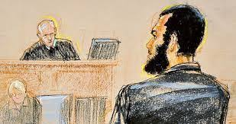
10. MEDIOS DE PRUEBA ADMISIBLES EN PROCESO DEL TRABAJO
I. CONFESIONAL
II. DOCUMENTAL
III. TESTIMONIAL
IV. PERICIAL
V. INSPECCION
VI. PRESUNCION
VII. INSTRUMENTO DE ACTUACIONES
VIII. AVANCES TECNOLÓGICOS
IX. LAS CONSTANCIAS DE NOTIFICACIÓN HECHAS A TRAVÉS DEL BUZÓN ELECTRÓNICO,
X. LOS RECIBOS DE NÓMINA CON SELLO DIGITAL

Slide 16
11. EL FIN DE LA PRUEBA
El elemento teológico de los elementos de comprobación es, sin lugar a dudas , en realizar convicción en el animo del juzgador o tribunal del hecho controvertido que sustituye su objeto, y que se deriva de la litis planteada por las partes , la cual en el proceso laboral se fija en la etapa de la demanda y excepciones.

Slide 17
12. MOMENTOS PROCESALES DE LA PRUEBA
Ofrecimiento
Admisión
Desahogo

Slide 18
Proviene de la voz latina offerre, que significa prometer obligarse a dar hacer o decir así como presentar o dar a alguien una cosa.
13. OFRECIMIENTO

Slide 19
14. MOMENTO PARA OFRECER
Las pruebas deberán ofrecerse en la misma audiencia, salvo que se refieran a hechos supervinientes o que tengan por fin aprobar las tachas que se hagan valer en contra de los testigos. Art. 778 LFT.

Slide 20
14. MOMENTO PARA OFRECER
Se ofrecen por escrito o de manera verbal.
Se debe correr traslado a la parte contraria, en caso contrario deberá de correr con la costa indicada.
Se ofrece en la audiencia de ofrecimiento y admisión de pruebas.
Primero se ofrecen las pruebas a cargo de la parte actora, posteriormente las de la parte demandada.
Una vez ofrecidas las pruebas a cargo de la demandada, esta puede objetar por una sola ocasión las pruebas de la actora, y posteriormente el actor podrá objetar por una sola ocasión las de la parte demandada.

Slide 21
15. OBJECIÓN DE LA PRUEBA
Una vez ofrecidas las pruebas por cada una de las partes, estas podrán objetar las de su contraparte.
La objeción consiste en atacar el medio de prueba ofrecido, debido a la falta de idoneida, por no tener relación con la litis por ser inútil, o por no haber ofrecido los medios para su desahogo.
La junta o tribunal valora y resuelve de plano respecto a la procedencia de la obejción.

Slide 22
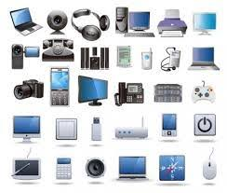
16. ¿Cómo se ofrecen?
Las pruebas se ofrecerán acompañadas de todos los elementos necesarios para su desahogo. Art.780 LFT.
Televisión.
Computadora.
Proyector.
Video reproductor.
Audio reproductor.

Slide 23
17. ADMISIÓN DE LA PRUEBA
La junta o tribunal hará el análisis de las pruebas ofrecidas y resolverá sobre su admisión.
Momento: segunda etapa de la audiencia de ofrecimiento y admisión de pruebas.
La autoridad laboral resuelve sobre la admisión de los medios de prueba y señala las fechas de su desahogo.

Slide 24
18. Criterios de la autoridad laboral ante el ofrecimiento de la prueba
Admite: La autoridad admite y señala fecha para su desahogo.
Inadmite: La autoridad inadmite y describe los motivos. (por no ser un medio de prueba idónea, es inútil, no tiene relación con los hechos controvertidos.

Slide 25
18. Criterios de la autoridad laboral ante el ofrecimiento de la prueba
Desecha: Si bien es cierto que la prueba puede ser admitida, la misma es desechada toda vez que no se ofrecieron posiblemente los medios para su desahogo.
La junta desechara aquellas pruebas que no tengan relación con la Litis planteada o resulten inútiles o intrascendentes, expresando el motivo de ello. Art, 779 LFT.
Decreta desierta: Una vez admitida la prueba y llegado el día de su desahogo, no presenta su oferente los elementos necesarios para su desahogo.

Slide 26
19. DESAHOGO DE LOS MEDIOS DE PRUEBA EN GENERAL
Las partes podrán interrogar libremente a las personas que intervengan en el desahogo de las pruebas sobre los hechos controvertidos.
Podrán hacerse mutuamente las preguntas que juzguen convenientes.
Podrán examinar los documentos y objetos que se exhiban.

Slide 27

20. CITACIÓN DE LAS PARTES
La junta podrá ordenar con citación de las partes, el examen de:
Documentos
Objetos
Lugares
Actuario
Perito
Practicado por

Slide 28
21. DE LOS DOCUMENTOS EN PODER DE PERSONAS AJENAS AL JUICIO
Toda autoridad o persona ajena al juicio al que tenga documentos en su poder que puedan contribuir al esclarecimiento de la verdad deberá aportarlos, a mas tardar en la audiencia de ofrecimiento ya admisión de pruebas o, hasta antes del cierre del instrucción, cuando le sean requeridos para la junta de conciliación y arbitraje.

Slide 29
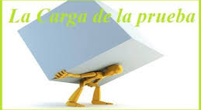
22. CARGA DE LA PRUEBA
La Junta eximirá de la carga de la prueba al trabajador, cuando:
Por otros medios esté en posibilidad de llegar al conocimiento de los hechos.
Requerirá al patrón para que exhiba los documentos que, de acuerdo con las leyes, tiene la obligación legal de conservar en la empresa, bajo el apercibimiento de que de no presentarlos, se presumirán ciertos los hechos alegados por el trabajador.

Slide 30
22. CARGA DE LA PRUEBA
Corresponde al patrón probar su dicho cuando exista controversia sobre:
I. Fecha de ingreso del trabajador;
II. Antigüedad del trabajador;
III. Faltas de asistencia del trabajador;
IV. Causa de rescisión de la relación de trabajo;
V. Terminación de la relación o contrato de trabajo para obra o tiempo determinado.

Slide 31
22. CARGA DE LA PRUEBA
Corresponde al patrón probar su dicho cuando exista controversia sobre:
VI. Constancia de haber dado aviso por escrito al trabajador o a la Junta de Conciliación y Arbitraje de la fecha y la causa de su despido;
VII. El contrato de trabajo;
VIII. Jornada de trabajo ordinaria y extraordinaria, cuando ésta no exceda de nueve horas semanales;
IX. Pagos de días de descanso y obligatorios, así como del aguinaldo;

Slide 32
22. CARGA DE LA PRUEBA
Corresponde al patrón probar su dicho cuando exista controversia sobre:
X. Disfrute y pago de las vacaciones;
XI. Pago de las primas dominical, vacacional y de antigüedad;
XII. Monto y pago del salario;
XIII. Pago de la participación de los trabajadores en las utilidades de las empresas; y
XIV. Incorporación y aportaciones al Instituto Mexicano del Seguro Social; al Fondo Nacional de la Vivienda y al Sistema de Ahorro para el Retiro

Slide 33
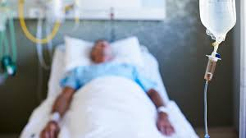
23. IMPOSIBILIDAD PARA ACUDIR A DILIGENCIAR
Si alguna persona está imposibilitada por enfermedad u otra causa a concurrir al local de la Junta para absolver posiciones:
Debe justificar la imposibilidad.
En caso de subsistir la imposibilidad, los funcionarios de la junta se trasladarán al lugar donde se encuentra el imposibilitado para el desahogo de la prueba.

Slide 34

24. Si no se encuentra el absolvente
Se le declara confeso o por reconocidos los documentos a que se refiere la diligencia.
Se decreta desierta la prueba.

Slide 35
25. CONCLUSIONES
Después de analizar las reglas generales de la prueba en el proceso laboral, se puede determinar que los medios de prueba en esta área del Derecho tienen peculiaridades respecto de otras ramas del Derecho, ya que éstos medios en particular tienden a la protección del elemento subjetivo más débil es decir; el trabajador e imponen al mismo tiempo obligaciones al patrón.
Ad Your Title

Slide 36
26. BIBIOGRAFÍA
Cámara de Diputados. (2019). Ley Federal del Trabajo. México.
Lastra, J. (2001). Diccionario del Derecho del Trabajo. México: Porrúa.
Ad Your Title

Slide 37
¡Gracias por su Atención!

